Slide 1
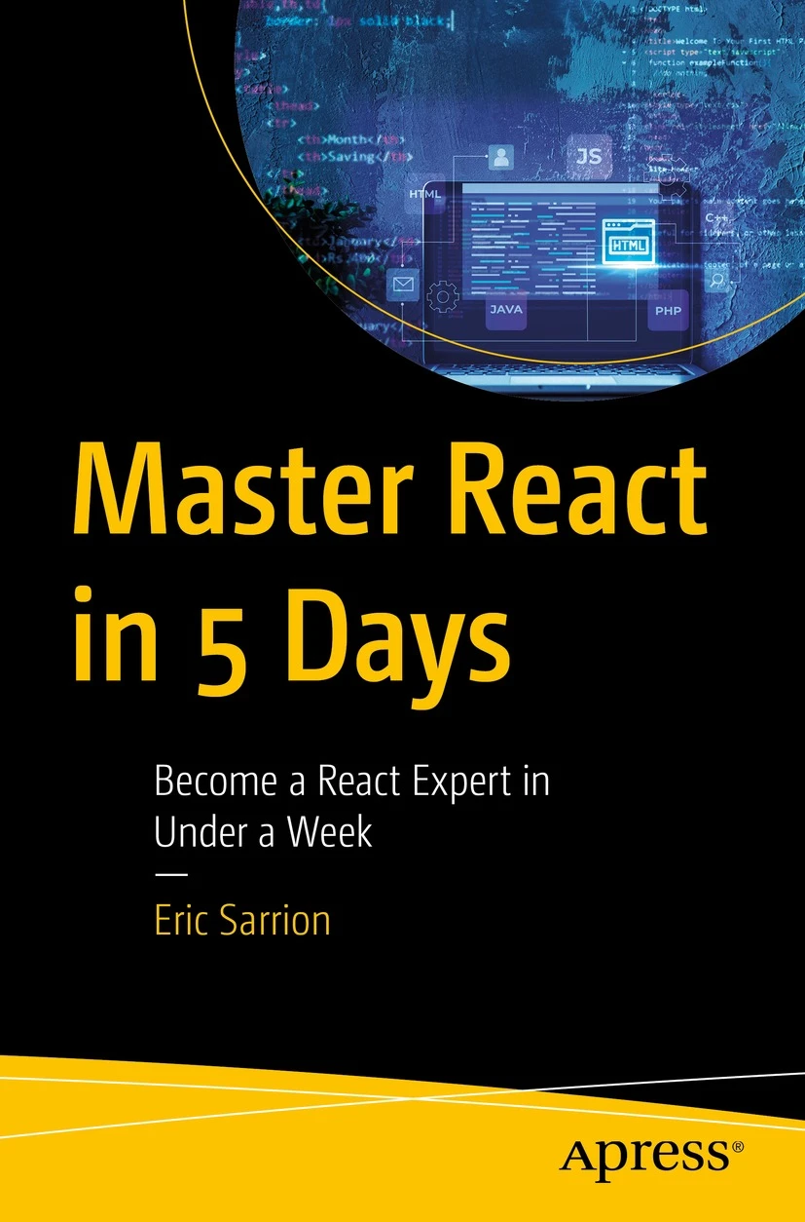
React
Master React in 5 Days
Sarrion, E. (2023). Master React in 5 Days: Become a React Expert in Under a Week (1st ed. 2023.). Apress.
ebook beschikbaar op https://limo.libis.be/VIVES
https://doi.org/10.1007/978-1-4842-9855-8
hans-naert/reactapp-Master-React-in-5-Days (github.com)

Slide 2
1
React Components
2
JSX Code
3
Event Handling
4
Hooks
5
Application: Task List
6
Javascript Reminders

Slide 3
Hoofdstuk 1: React Components
Inhoud
Why use React
React Virtual DOM
Decomposing an Application into Components
Analyzing the Main Files of the React Application
JSX Syntax in React
Creating a First React Component

Slide 4
Hoofdstuk 1: React Components
Why Use React
Wat?
  Open source library om interactieve user interfaces te maken voor Web Apps
Waarom?
  Herbruikbare componenten
  Virtual DOM: representatie van de UI in het geheugen
  Documentatie en grote community die meebouwt aan React
  Multi-platform: Web, mobile, desktop
  React Native
  Ecosysteem: Redux, GraphQL, Next.js, Gatsby, Material UI

Slide 5
Hoofdstuk 1: React Components
React Virtual DOM
Virtual DOM:
  representatie van de UI in het geheugen
  (lichte kopie van de echte DOM)
  DOM aanpassingen traag => componenten passen Virtual DOM aan
  wijziging status => aanpassing van Virtual DOM
  Reconciliatie (render):
    vergelijken van oude Virtual DOM ⬄ nieuwe Virtuale DOM
    => alle wijzigingen in één keer aan DOM aanbrengen
<div>
<h2> Counter: 0</h2>
<button>Increment</button>
</div>
<div>
<h2> Counter: 1</h2>
<button>Increment</button>
</div>
Counter: 1

Slide 6
Hoofdstuk 1: React Components
Decomposing an Application into Components
Het opbouwen van de code met componenten zorgt voor:
  Begrijpbare code
  Onderhoudbaarheid (mogelijk om aanpassingen te doen)
  Herbruikbare componenten
  Debugbaarheid: elke component apart testbaar
Bron: Sarrion, E. (2023). Master React in 5 Days(1st ed. 2023.). Apress.

Slide 7
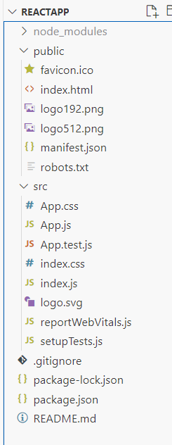
Hoofdstuk 1: React Components
Analyzing the Main Files of the React Application
Installatie van Node.js (selecteer alles):
winget install Node.js –i
Aanmaak React App (hans-naert/reactapp (github.com):
npx create-react-app reactapp
App structuur
React frameworks
  create-react-app => om React te leren
  Next.js, Remix, Gatsby, Expo => productiekwaliteit
  (React-frameworks van productiekwaliteit)

Slide 8
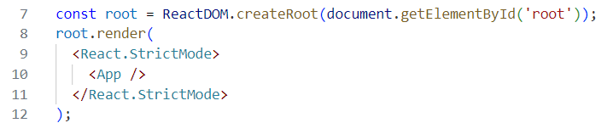
Hoofdstuk 1: React Components
Analyzing the Main Files of the React Application
App componenten => render de App component in het root element:
index.html:
index.js

Slide 9
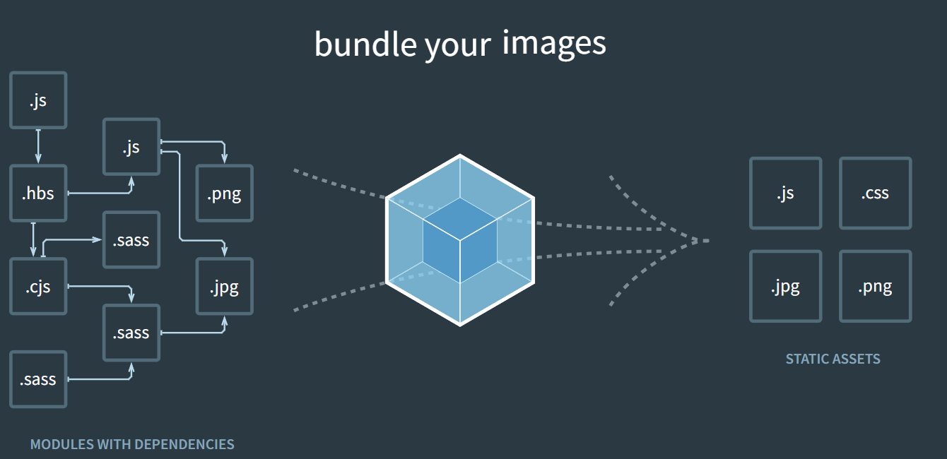

Hoofdstuk 1: React Components
Analyzing the Main Files of the React Application
Build: transpilation + bundling
Transpilation: conversie van nieuwe Javascript/JSX naar Javascript voor alle browsers => Babel · Babel (babeljs.io)
Bundle met “webpack”:

Slide 10
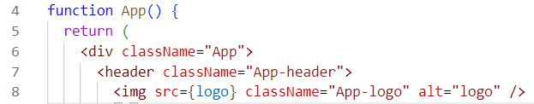
Hoofdstuk 1: React Components
JSX Syntax in React
JSX: JavaScript and XML
Met JSX, componenten aanmaken zoals in HTML – JSX code wordt omgezet naar een Javascript Object
Functie App() retourneert een Javascript Object, variabelen tussen accolades {logo}:

Slide 11
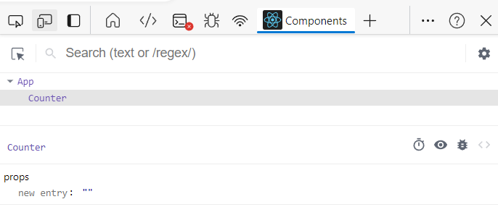
Hoofdstuk 1: React Components
Creating a First React Component
function Counter() {
var count = 0;
return (
<>
The counter is set to: {count}
</>
)
}
export default Counter;
Counter.js
React development tools: React Developer Tools - Microsoft Edge Addons

Slide 12
Hoofdstuk 1: React Components
Creating a First React Component
Counter incrementeren
  Code
  Variabele wijzigt, maar waarde in browser window blijft 0
  => React weet niet dat de toestand (state) is veranderd en een reconciliatie (render) nodig is.
  En … render functie moet “pure” zijn
    Geen “side effects” => geen aanmaak van timer
    Deterministisch: zelfde resultaat met zelfde parameters
function Counter() {
var count = 0;
setInterval(function() {
count++;
console.log("count =", count);
}, 1000);

Slide 13
Hoofdstuk 1: React Components
Creating a First React Component
Counter incrementeren
  State
  Probleem => setInterval wordt bij elke reconciliation (render) opgeroepen => meerdere timers gelijktijdig actief
import React, { useState } from 'react';
function Counter() {
const [count, setCount] = useState(0);
setInterval(function() {
setCount(count+1);
console.log("count =", count);
}, 1000);

Slide 14
Hoofdstuk 1: React Components
Creating a First React Component
Counter incrementeren
  UseEffect
    Setup: functie wordt uitgevoerd bij elke reconciliatie (render)
    Cleanup: Functie die gerouterneerd wordt, deze wordt voor een nieuwe reconciliatie (render) uitgevoerd.
useEffect(function() {
var timer = setInterval(function() {
setCount((count) => (count+1));
console.log("count =", count);
}, 1000);
return function() {
clearInterval(timer);
}
});

Slide 15
Hoofdstuk 1: React Components
Creating a First React Component
Counter attributes
  init attribute meegeven
  Init attribute via props opvragen
<Counter/> <br/>
<Counter init={5}/> <br/>
<Counter init="10"/> <br/>
function Counter(props) {
var init = parseInt(props.init || 0);
const [count, setCount] = useState(init);

Slide 16
Hoofdstuk 2: JSX code
Inhoud
Using the <React.Fragment>, <Fragment> and the <> Tag
Inserting JavaScript Code into JSX
Writing Conditions in JSX
Writing a Loop in JSX
Using Styles in JSX

Slide 17
Hoofdstuk 3: Event handling
Inhoud
Handle Click Events on a Button
Managing the Content of an Input Field

Slide 18
Hoofdstuk 4: Hooks
Inhoud
Definition of a Hook
Main Rule About Hooks
useState()
useContext()
useRef()
useEffect()
useReducer()
Other hooks
Creating Your Own Custom Hook

Slide 19
Hoofdstuk 5: Application Task List
Inhoud
Application Screens
Creating the Application with create-react-app
Breaking Down the Application into Components
Adding an Item to the List
Removing an Item from the List
Modifying an Item in the List

Slide 20
Hoofdstuk 6: JavaScript Reminders
Inhoud
Using the "let" and "var" Keywords
Using the "const" Keyword
Manipulating Objects
Manipulating Arrays
Using Import and Export of Modules
Using Arrow Functions
Using Promise Objects
Using “async” and “await” Statements
Creating an Asynchronous Function That Utilizes JavaScript’s “await” Statement

